Slide 1
基于红外热像传感器的WEB开发
3019244337 刘格伦 3019244338 樊振宇
3019244335 周子涵 3019244341 李世军
3019244342 郑睿恺

Slide 2
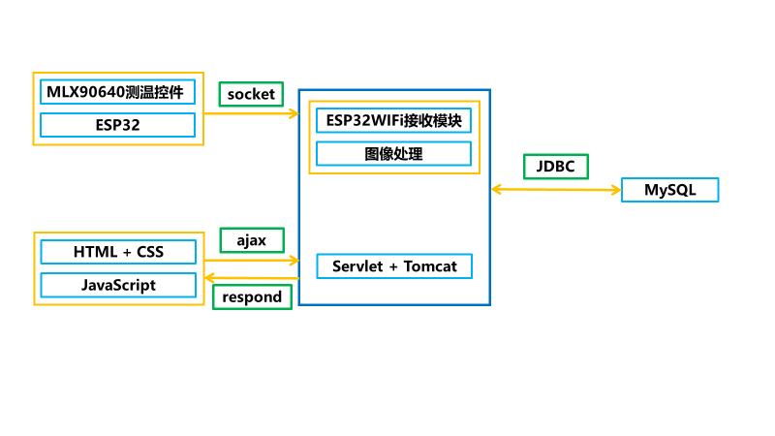

Slide 3
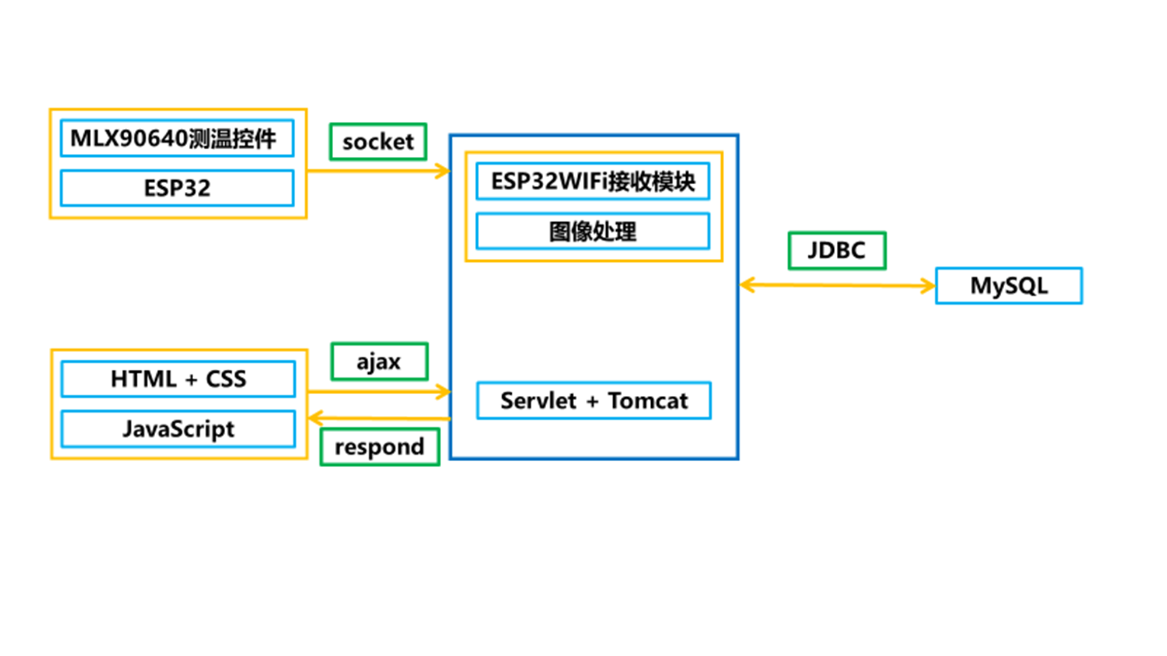
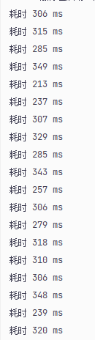
1.传输速率
①单个浮点数传输
生成一张图片平均耗时 2s
②将所有浮点数拼接成字符串传输
生成一张图片平均耗时 0.6s
③ 转换成整形进行传输
生成一张图片平均耗时0.3s
CHECKED！
CHECKED！
CHECKED！

Slide 5

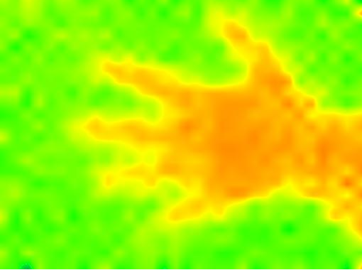
1.Java socket
①接收到ESP32传输的数据
②是否改用UDP
2.温度区间
①划分不同温度区进行区分色彩成像
②对温度区间和色彩再进行调整
3.插值算法
①粗略插值算法使图片分辨率上升
②二、三元线性插值算法
4.图像转为Base64编码
①完成相关函数方法的编写
CHECKED！
Deny！
CHECKED！
CHECKED！
CHECKED！
CHECKED！
CHECKED！

Slide 7
JDBC Connection类型调用实现后端与数据库通信
①在后端完成基本的增删改查操作
②封装对应方法使得后端调用更简洁方便
CHECKED！
CHECKED！

Slide 9
1.前端HTML页面编写
①基本功能模块的呈现
2.CSS
①实现基本美化
②细节调整
3.JavaScript编写
①表单提交
②利用ajax与后端通信
4.HTML中插入Script显示Base64编码图片
①编写能由Base64编码显示出图片的JavaScript代码
②定时器，更新等小细节
CHECKED！
CHECKED！
CHECKED！
CHECKED！
Working！
CHECKED！
CHECKED！

Slide 11
做完了！！！
①实现了利用Servlet接收前端表单传来的数据
②成功使用Tomcat进行服务器部署
③部署到阿里云ESC实例，作为服务器使用
项目地址：
http://47.100.63.226:8080
/333_334/
CHECKED！
CHECKED！
CHECKED！

Slide 13
Working！
①实现MLX90640热传感器实时显示热图像，并且能够多端实时同步访问
②实现来访人员信息登记
③实现来访人员信息记录查询
功能设计
Latex报告撰写

Slide 14
THANK YOU
感谢观看
基于红外热像传感器的WEB开发
2021.9.7

